Slide 1
메인 화면
현재 위치에서
검색
특정 위치에서
검색
마스크 기부처 리스트
마스크 온라인
스토어 리스트
코로나 기본 지식
주변 약국 찾기
(지도 api)
약국 별 재고 알림
+ 마커 (재고 별 색 차별)
찾은 약국
거리 별 리스트 구현
+ 길찾기 링크

Slide 2
페이지 별 기능
메뉴 창 누르면 나와야 함
메뉴창
1. 메인화면
마스크 구매 해당자 알림 메시지
(ex. 오늘 마스크 구매 가능자는 끝자리 0,5 년 출생자 입니다.)
주소 검색 창
현재 위치에서 마스크 판매
약국 검색 버튼

Slide 3
페이지 별 기능
메뉴 창 누르면 나와야 함
메뉴창
2. 메뉴
마스크 판매 약국 검색
마스크 기부처
코로나 기본 지식

Slide 4
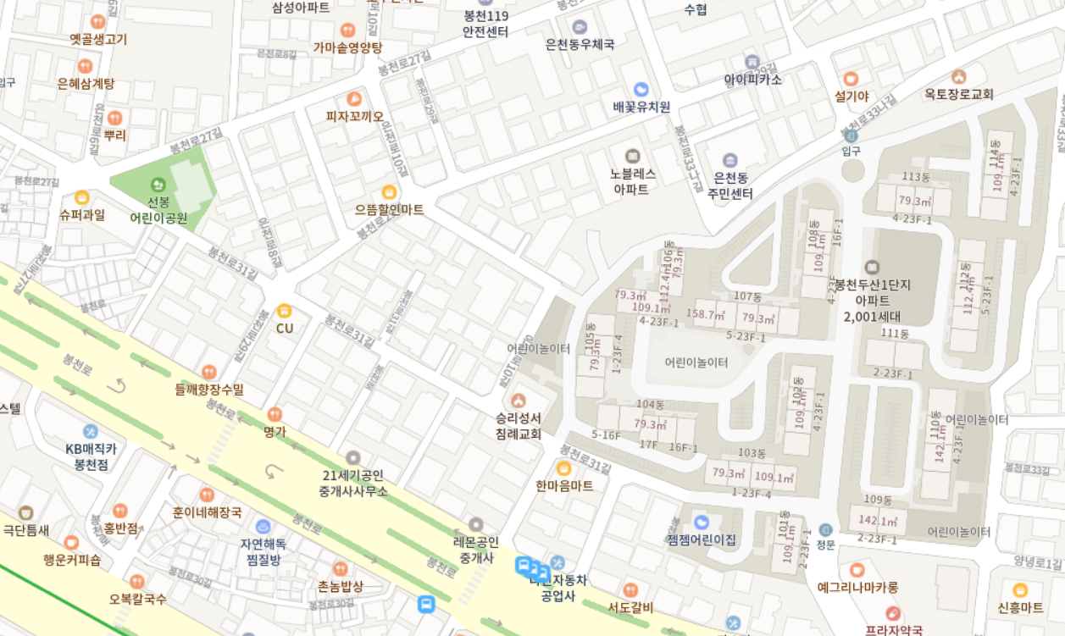
페이지 별 기능
메뉴 창 누르면 나와야 함
메뉴창
3-1. 마스크 재고 검색 (+ 지도 api)
주소 검색 창
약국 마커
클릭 시 정보창 띄우기
약국 이름
재고
업데이트 시각
매장 운영 시각(?)
이런 식으로 마커 설명란
0~10개
10~30개
30~100개
100개 이상

Slide 5
페이지 별 기능
메뉴 창 누르면 나와야 함
메뉴창
3-2 거리 별 약국 리스트.
3-1과 이어져 있음.
아래로 스크롤 시 3-2 등장
약국 이름 | 재고 | 업데이트 시각 | 운영 시간 | 길찾기
A
B
C
D
E
F
G

Slide 6
페이지 별 기능
메뉴 창 누르면 나와야 함
메뉴창
4 기부처 리스트
표의 형태로 구성하면
어떨까 해서 만들어 봤습니다.
다르게 만드셔도 됩니다.
기부처 이름 | 기부 대상자 | 관련 사이트

Slide 7
페이지 별 기능
메뉴 창 누르면 나와야 함
메뉴창
5. 코로나 기본 지식

